Slide 1
Электронная модель перспектив развития МБОУ «Школы № 122 имени В.Г. Дороднова»
«ПРОСТРАНСТВО ВОЗМОЖНОСТЕЙ»
2017 – 2021 гг.

Slide 2
Бизнес – образование для детей и подростков – это новый тренд современного мира
Важность бизнес- образования для экономики страны
Предпринимательство – универсальный навык
Быть только интеллектуальным сегодня уже недостаточно
Знания по экономике давно входят во многие предметы образовательной программы
Естественное желание каждого родителя – видеть ребенка успешным человеком

Slide 3
Инсорсинг – тенденция, когда повышенный спрос на квалифицированные кадры вынуждает сами корпорации создавать тренинговые центры на своей площадке

Slide 4
Цель: воспитание нового делового поколения
Задачи:
Создание системы обучения теории и практики
предпринимательства
Создание условий для интеграции бизнес –
образования в школьную программу
Развитие у учащихся навыков для личной успешности
Развитие робототехники и профориентации в школе

Slide 5
4 возрастные группы:
Дошкольники: техническое творчество; занятия по шахматам
Начальные классы: техническое творчество; тренинги с психологом (личная успешность), занятия по шахматам.
Средние классы: техническое творчество (как элемент уроков труда для мальчиков); тренинги с психологом ( лидерская программа, конфликтология, тайменеджмент), занятия по шахматам
Старшие классы: робототехника (занятия в клубе); бизнес – тренинги, профильные 10-11классы, психологическое сопровождение, профориентация.

Slide 6
Финансовые источники:
Бюджетные
использование часов компонента ОУ, дополнительное финансирование внеурочной деятельности по ФГОС НОО, ООО и профильного обучения на ступени среднего общего образования; штатное психолого-педагогическое сопровождение в рамках класса (группы); дополнительное образование (кружки, секции).

Slide 7
Финансовые источники:
Внебюджетные:
Предоставление дополнительных платных образовательных услуг – дошкольная подготовка детей; кружки (в случае, если выбор не является массовым); проведение бизнес-тренингов.

Slide 8
1 год – платные услуги «Школа дошкольника»
2 год – техническое творчество в начальных классах, ментальная математика, открытие психолого-логопедического центра
3 год – занятия по менеджменту в средних классах, открытие медиа-центра
4 год – бизнес-тренинги «Навыки создания своего бизнеса», «Создание и продвижение сайта»,
«Ораторское искусство»
4-5 год – создание клуба по робототехнике, бизнес-смена в школьном лагере

Slide 9
Ключевые показатели реализации программы развития:
Образовательное учреждение – это образовательный центр, который дает возможность развития всесторонней личности
100% обеспечение всем детям дошкольного и школьного возрастов возможность получать качественные образовательные услуги с учетом их образовательных потребностей и интересов

Slide 10
Ключевые показатели реализации программы развития:
Максимальная (в идеале 100%) степень удовлетворенности и доверия, создание устойчиво-положительного климата в организации;
Лидирующие позиции детей, педагогов и организаций в рейтингах образовательных учреждений

Slide 11
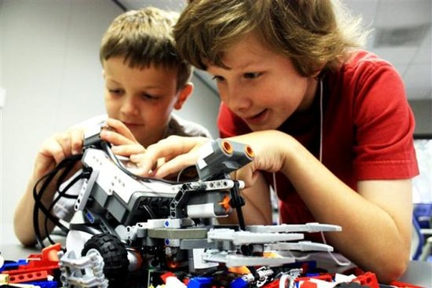
Программа также включает в себя:
Организация и проведение бизнес – смены в дни каникул
Организация и проведение бизнес- смены «MiniBOSS» для начальной школы в летнем лагере
Участие в конкурсах по молодежному предпринимательству
Участие в соревнованиях по шахматам и робототехнике
Участие в городских программах и экскурсиях на предприятия города

Slide 12
Важным направлением программы является работа с родителями:
Вводный бизнес-тренинг для родителей
Привлечение специалистов на родительские собрания
Мониторинг удовлетворенностью результатами программы
Возможность участия в экскурсиях программы

Slide 13
Частично проведен ребрендинг школы
Разработана программа тренингов для всех классов
Найдены специалисты для реализации программы
Проведена презентация на общеродительском собрании
Школа оборудована необходимым для
1 этапа программы
Заключен договор о сотрудничестве с МБУ «Молодежным центром «Самарский»

Slide 14
СПАСИБО ЗА ВНИМАНИЕ!

